Slide 1
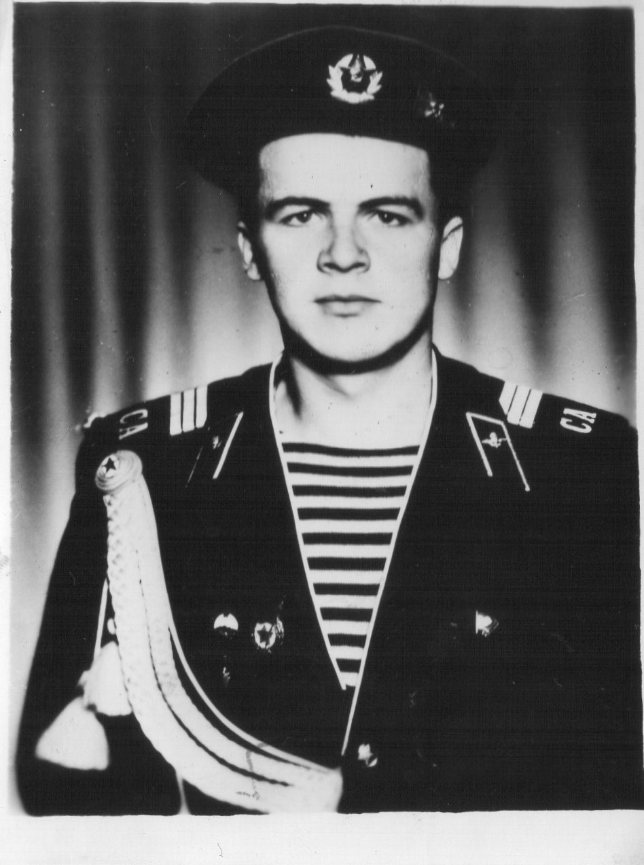
…Будет вечно по 20… Перемитин Юрий Алексеевич 01.01.1966 – 07.07.1986

Slide 2
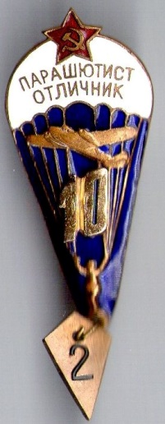
Перемитин Юрий Алексеевич родился 1 января 1966 года. Закончив школу поступил в Каргасокское СГПТУ №22. В июне 1984 году получил права водителя автомобиля. После окончания училища, был отправлен военкоматом в Томск прыгать с парашютом, где исполнил 10 прыжков, после этого был призван на службу в ВДВ.
7 ноября 1984 года был призван в ряды вооруженных сил. Учебку проходил в Литве. В апреле 1985 года был отправлен в Афганистан.

Slide 3
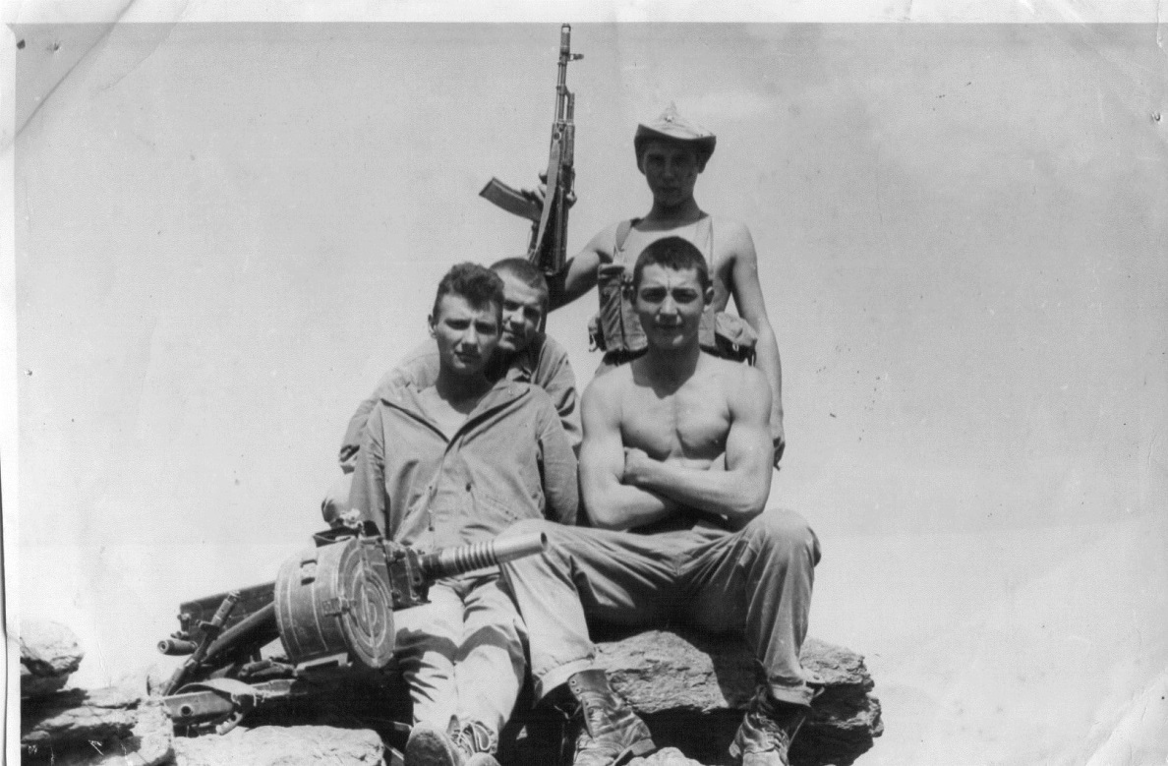
Сержант Перемитин Юрий Алексеевич
Так 10 сентября 1985 года при ведении боевых действий в районе ущелья Шакардара провинции Кабул действовал в составе парашютно-десантной роты. При выдвижении на новый рубеж рота попала под огонь из безоткатного орудия. Получив задачу, Перемитин Ю.А. во главе своего отделения обошел огневую позицию безоткатного орудия, и одного мятежника захватил в плен, чем обеспечил дальнейшее продвижение роты и выполнение его поставленных боевых задач. 26 сентября 1985 года при ведении боевых действий в районе ущелья Майдан провинция Вардак, действовал в составе парашютно-десантной роты. В ходе боя мятежниками за высоту с отметкой 3900 м., отделение под командованием Перемитина уничтожило 5 мятежников и захватило один пулемет ДШК и запасной ствол к нему, чем способствовал общему успеху в выполнении боевой задачи ротой.

Slide 4
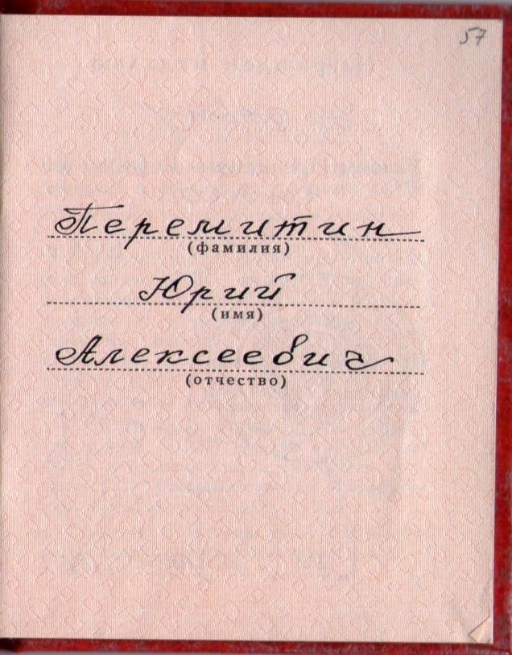
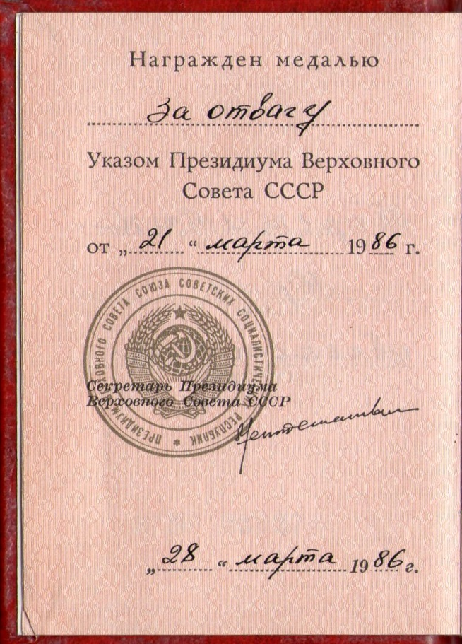
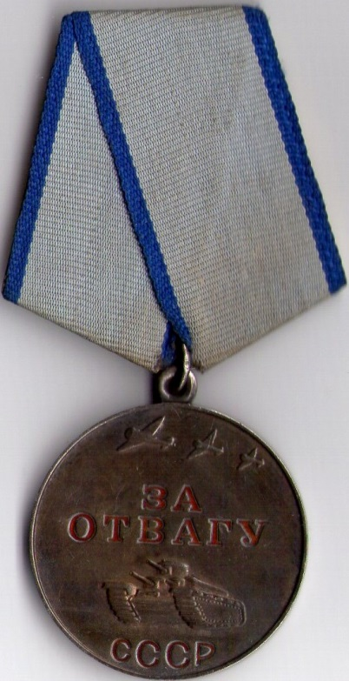
За личное мужество и отвагу, умелое управление отделением в сложной боевой обстановке, достоин награждения медалью «За отвагу», от 21.03.1986 года.

Slide 5
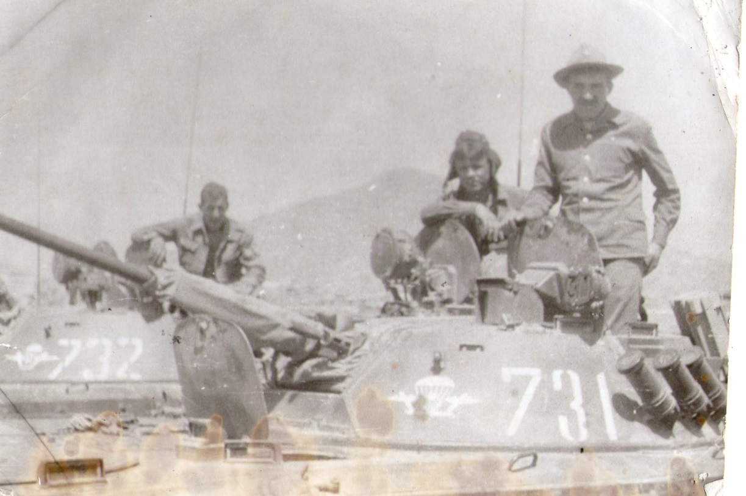
На территории ДРА с апреля 1985 года. За время службы зарекомендовал себя трудолюбивым, исполнительным, инициативным и требовательным командиром. С честью и достоинством выполнял свой долг по оказанию интернациональной помощи народу ДРА. В период с апреля 1985 года по март 1986 год награжден медалью « За отвагу». С марта 1986 года принимал участие в 2 боевых операциях по ликвидации бандформирований мятежников в провинциях Кабул – Гардез. Кабул – Газни, где проявил мужество и героизм. Так, 18 июня 1986 года при сопровождении колонн машин с грузом по маршруту Кабул-Гардез, действовал в качестве снайпера в составе парашютно-десантной роты. При движении колонна подверглась ружейно-пулеметному обстрелу мятежников.
Быстро оценив обстановку, грамотно используя складки местности выдвинулся на выгодную огневую позицию и огнем из снайперской винтовки подавил две огневые точки противника, уничтожив при этом одного мятежника. Своими смелыми и решительными действиями способствовал успешному отражению нападения мятежников на колонну. 4 июля 1986 года при сопровождении колонны по маршруту Кабул-Гардез действовал со своим отделением в составе парашютно-десантной роты. При выдвижении в районе населенного пункта Кутубхейль, БМП-2, на которой находился сержант Перемитин Ю.А. подорвался на фугасе, в результате взрыва сержант Перемитин получил тяжелое проникающее ранение в живот и в голову. После оказания медицинской помощи был эвакуирован в госпиталь, где от полученных ран 7 июля 1986 года скончался, до конца выполнив свой воинский интернациональный долг.

Slide 6
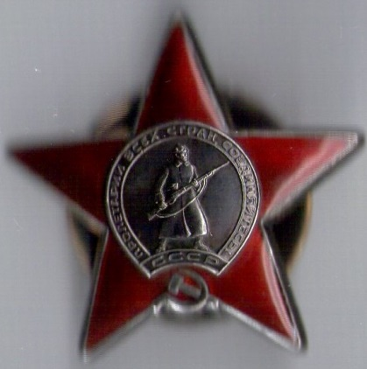
За мужество и героизм, смелые и решительные действия, при выполнении правительственного задания по оказанию интернациональной помощи народу ДРА, достоин награждения орденом «Красная звезда» посмертно. От 10.11.1986 года.

Slide 7
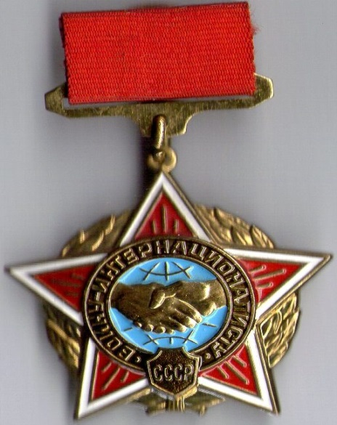
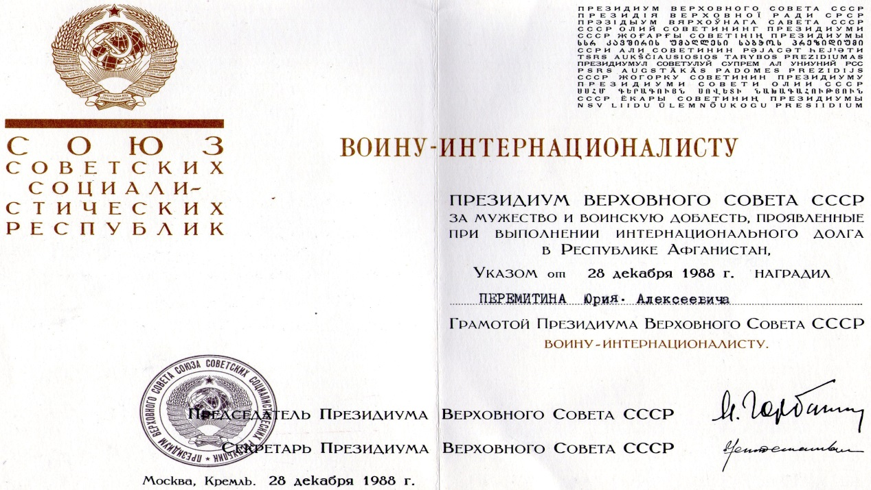

Slide 8
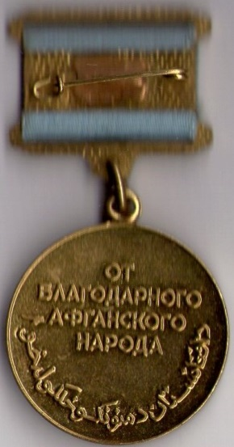
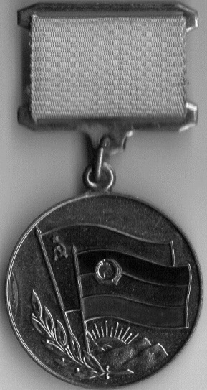
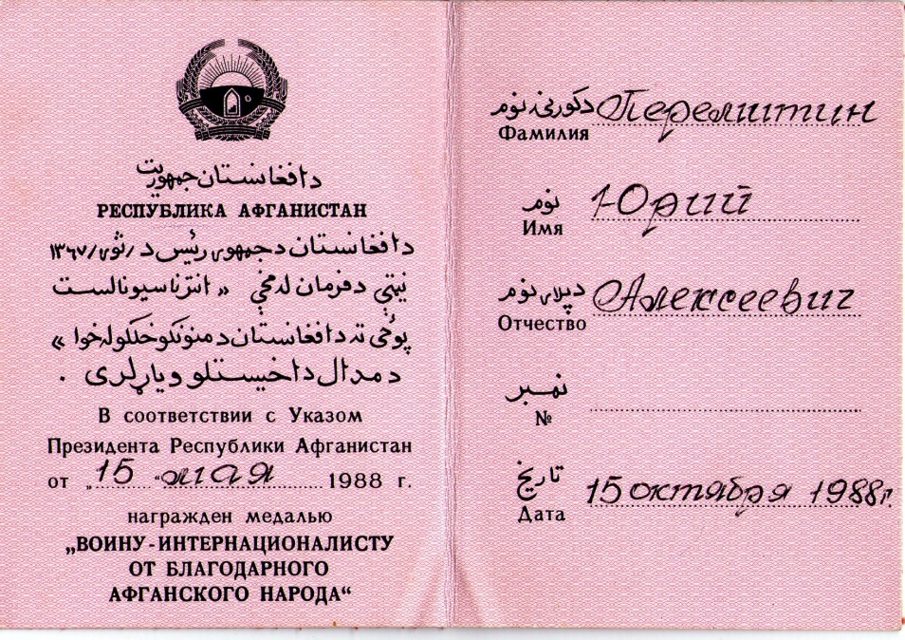
Медаль «От благодарного афганского народа»

Slide 9
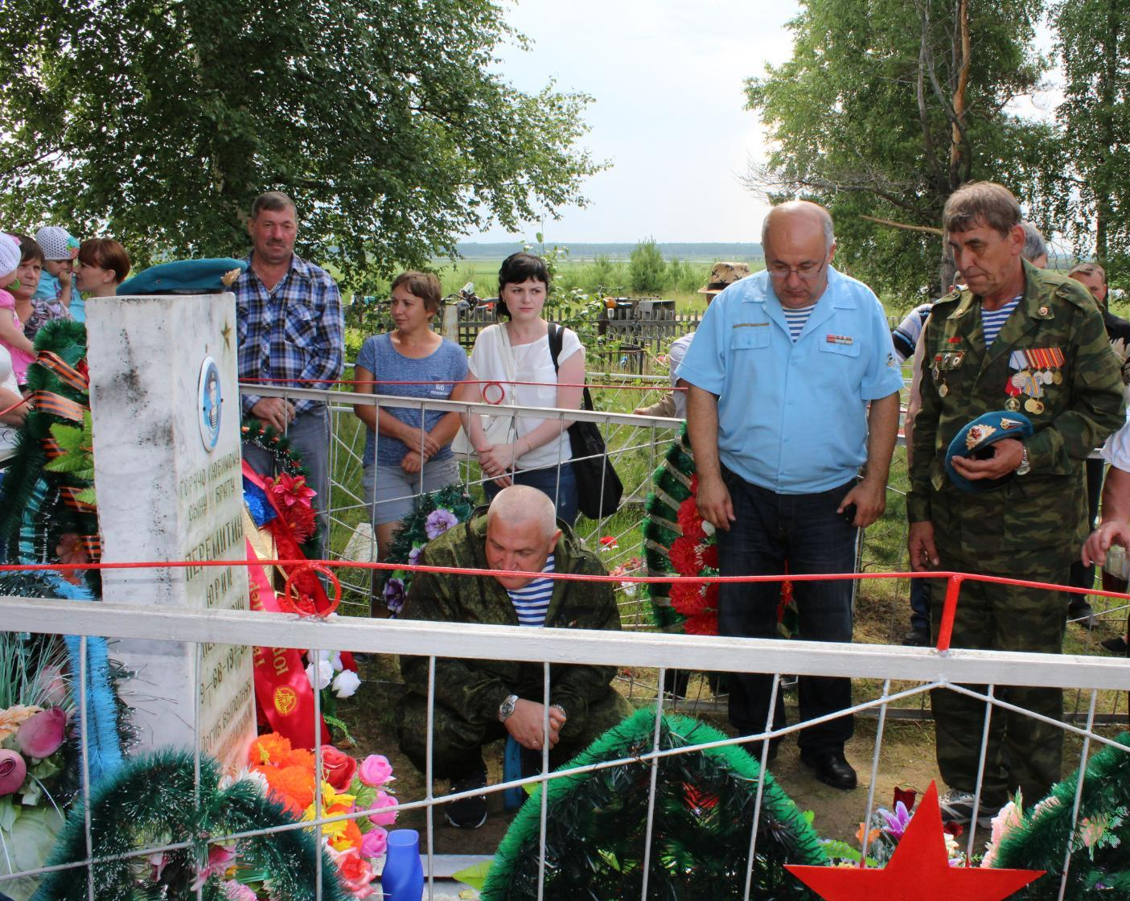
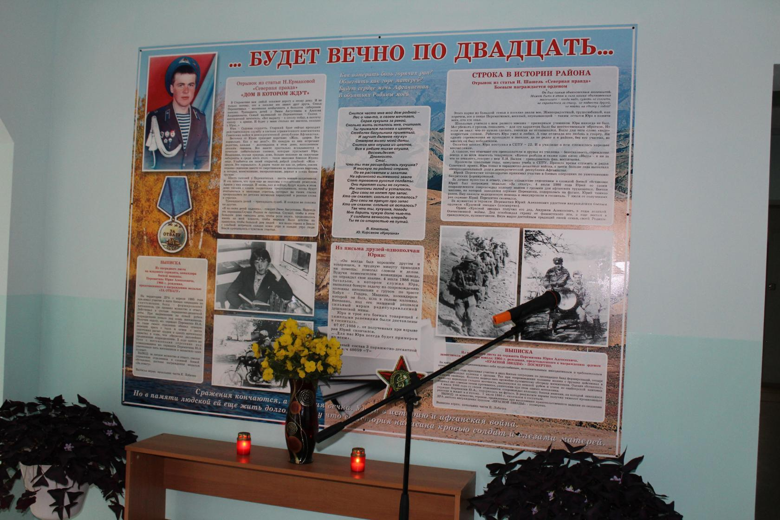
В Староюгино свято чтят память Юрия Перемитина. Ежегодно к 23 февраля проводятся спортивные состязания, посвященные памяти Юры, который всегда был отличным спортсменом. В конце декабря проводятся памятные вечера в честь дня рождения Юры, который отмечается символично как раз в день начала Афганской войны. В Староюгинской основной школе стараются сохранить эти славные традиции: «Это нужно не мертвым, это нужно живым…». Так же, на 30-летие после смерти, приезжали его однополчане из Москвы – Станислав Колчин, из Санкт-Петербурга – Александр Смирнов, из Новоалтайска – Игорь Пыщев, из Тюмени – Андрей Романов.

Slide 10
